Slide 1
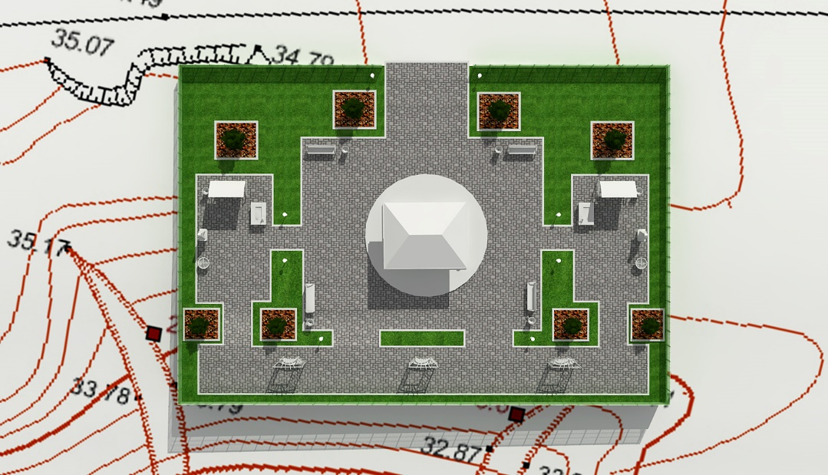
Паспорт проекта
«Обустройство территории зоны отдыха в районе дома 12 по
улице Набережная в с. Селиярово Ханты-Мансийского района»
Заявитель: администрация сельского поселения Селиярово
Ханты-Мансийского района Ханты-Мансийского автономного округа - Югры

Slide 2
Наименование проекта:
«Обустройство территории зоны отдыха в районе дома 12 по улице Набережная в с. Селиярово Ханты-Мансийского района»
Цель проекта:
Мобилизация собственных материальных, трудовых и финансовых ресурсов граждан, их объединений, предпринимательского сообщества, муниципального образования для создания комфортных условий жизнедеятельности на территории сельского поселения Селиярово.
Задачи:
благоустройство сельского поселения, создание условий для организации активного отдыха и укрепления физического развития, здоровья граждан;
привлечение граждан, проживающих в сельской местности, к реализации общественно значимых проектов;
пропаганда здорового образа жизни и семейных ценностей.

Slide 3
Руководитель инициативной группы:
Юдин Александр Алексеевич, глава сельского поселения Селиярово,
тел. 8(3467)377-440, 89505061308
е-mail: slr@hmrn.ru
Состав инициативной группы:
Юдин Александр Алексеевич, глава сельского поселения Селиярово, тел.89125123289.
Сумкина Надежда Николаевна, депутат Совета депутатов сельского поселения Селиярово, тел.89505012018.
Маркова Светлана Валериевна, главный специалист администрации сельского поселения Селиярово, тел.89505026339.
Ласточкина Юлия Владимировна, главный бухгалтер администрации сельского поселения Селиярово, тел.89505013667.
Волкун Евдокия Яковлевна, председатель первичной организации ВОИ сельского поселения Селиярово, тел.89527215055.

Slide 5
Срок реализации проекта: с 01.07.2019 по 30.10.2019 г.
Прямые благополучатели проекта: жители села Селиярово
Ожидаемые результаты проекта:
В процессе реализации проекта его организаторы получат возможность выявить наиболее активных граждан для дальнейшей совместной работы и формирования будущего кадрового резерва.
В результате реализации проекта будет обустроена удобная зона отдыха, которая одинаково будет востребована детьми, подростками и молодежью, а также взрослым и пожилым населением сельского поселения Селиярово.
Опыт, полученный при создании зоны отдыха можно будет использовать и в других населенных пунктах Ханты-Мансийского района. По завершении работ планируется провести торжественное открытие зоны отдыха с приглашением средств массовой информации.
Зона отдыха в сельском поселении Селиярово будет доступна на безвозмездной основе для проведения отдыха и общения в непринужденной обстановке на свежем воздухе жителям и гостям нашего поселка в любое удобное для них время.

Slide 6
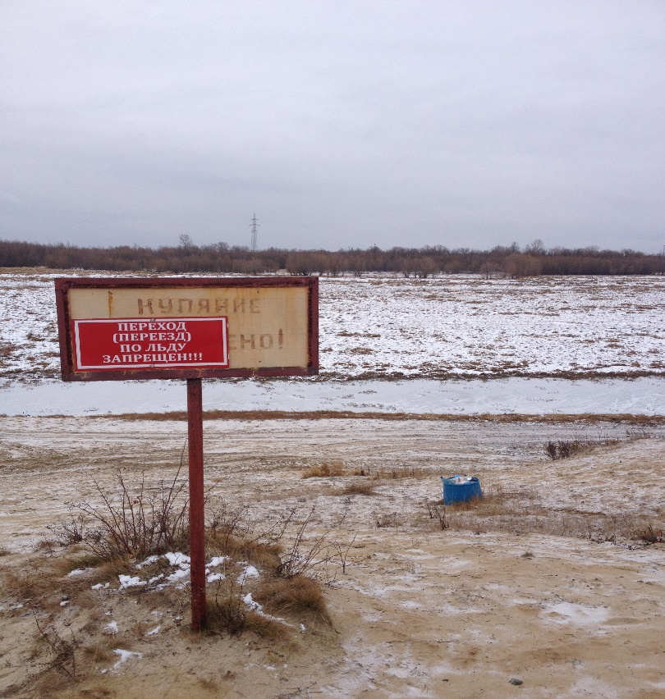
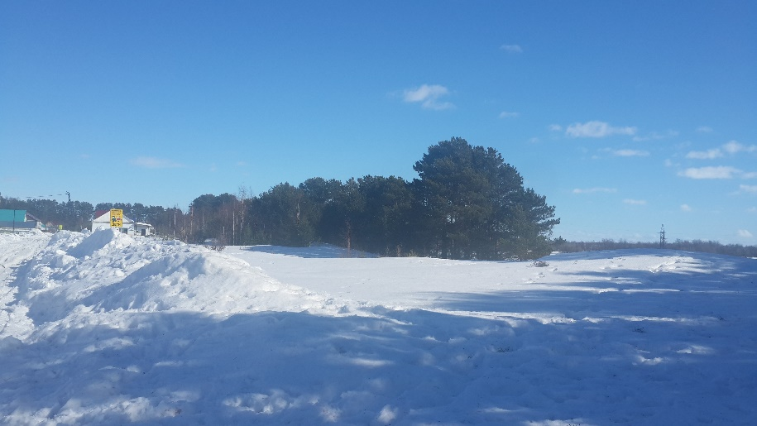
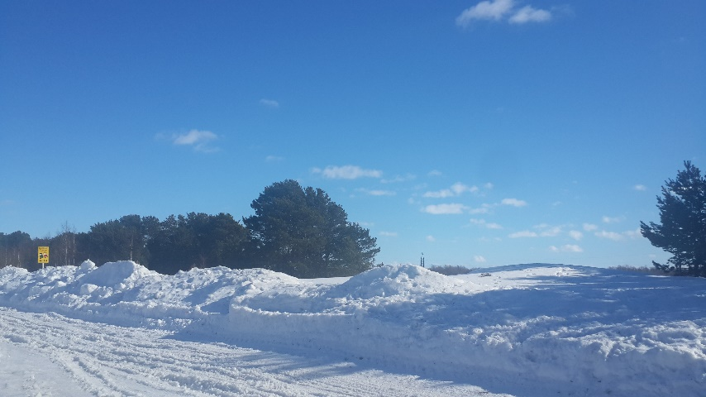
Территория до реализации проекта

Slide 7
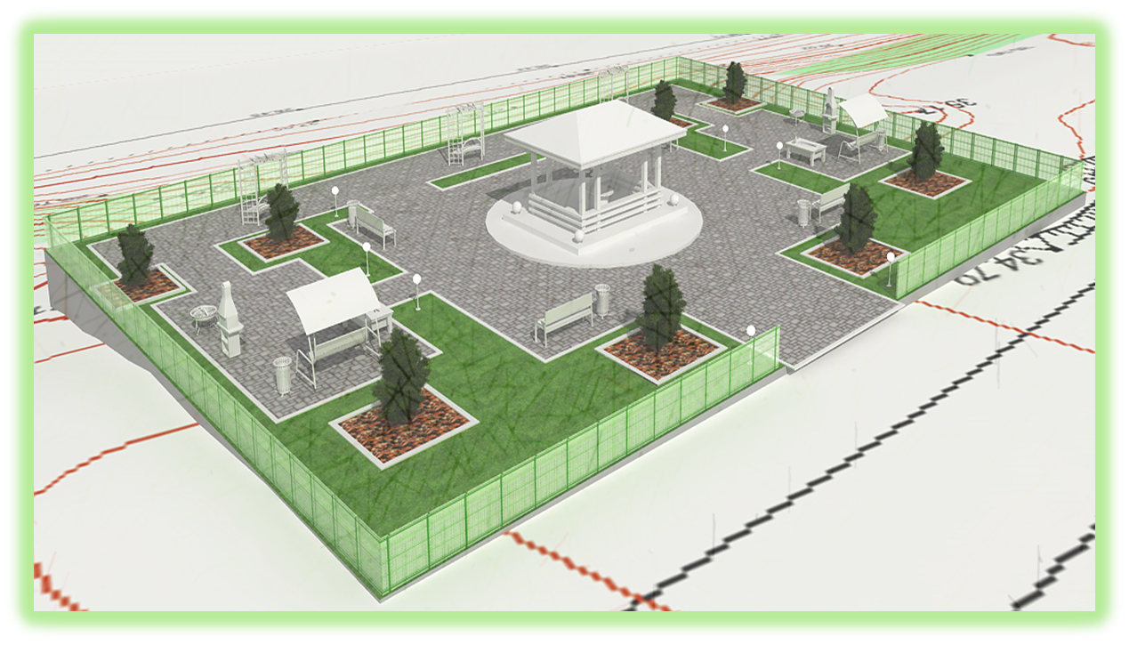
Территория после реализации проекта

Slide 8
Спасибо за внимание!

